Slide 1

L’objet fonctionnel
Ou comment améliorer la POO avec des concepts de PF

Slide 2
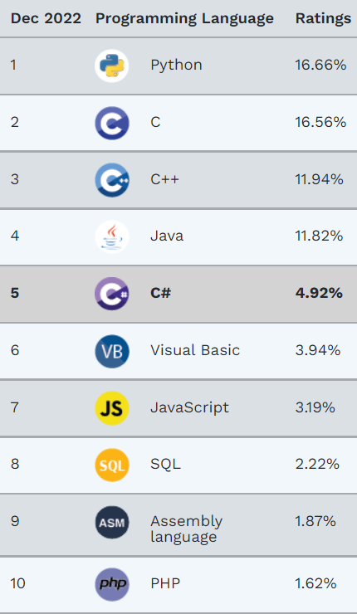
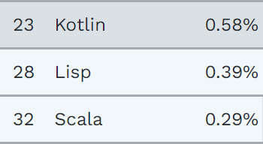
Qui utilise la programmation fonctionnelle en production ?
Si on regarde les langages, pas grand monde
Source: index TIOBE
Notes:
Qui utilise la PF en prod aujourd’hui ? Si on regarde les indicateurs concernant les langages, peut importe la méthode (ici tiobe par popularité, on pourrait prendre celui de coding dojo sur les offres d’emploi ou d’autres), il faut pas mal descendre dans le classement pour trouver les premiers langages en paradigme fonctionnel. Et encore ici, Kotlin et Scala sont des langages généralistes supportant bien la PF, ainsi que la POO
→ Why Isn't Functional Programming the Norm? - Richard Feldman : https://www.youtube.com/watch?v=QyJZzq0v7Z4

Slide 3
Pourquoi parler de PF si ce n’est pas utilisé ?
// JS - get the average number of friends a user has const friendsCount = users .map(user => user.friendsList.length) .reduce((accumulator, current) => accumulator + current, 0) / users.length;
Les langages évoluent et intègrent de plus en plus de concepts liés à la programmation fonctionnelle, nativement ou via des librairies.
Lambda (anonymous function)
First class function
Higher order function
Map/Filter/Reduce
Functor
// Java - get the average number of friends a user has double friendsCount = Arrays.stream(users) .map(user -> user.getFriendList().length) .reduce(0, Integer::sum) / (double)users.length;
L’objet fonctionnel
3
Notes:
Durant le reste de la présentation, les exemples pourront être sur base de js ou de java
Lambda: fonction pouvant être stockée et passée à d’autre fonctions. Généralement anonyme, dépend des langages et des besoins
Anonymous function: fonction n’ayant pas de nom, plus souvent lambda == anonymous function
First class function: Caractétristique d’un langage où les fonctions sont des valeurs comme les autres. Elle peuvent être stockées dans des variables, passées en argument, s’obtenir en retour de méthodes, …
Map/Filter/Reduce: paradigm de de la PF, map applique un traitement sans que l’on ai à dépaqueté le contenu du functor sur lequel on l’applique, filter applique un traitement pour réduire la quantité données et reduce permet de décapsuler la/les valeurs encapsulées
Functor: objet encapsulant (monade, liste, tableau, …) implémentant la fonction map
Les langages OOP restent OOP mais ajoutent de plus en plus de paradigmes (sous forme de sucre syntaxique ou de mécanismes plus profonds) de FP dans leurs API

Slide 4
“If all you have is a hammer, everything looks like a nail”
Les langages le supportent, mais pourquoi s’intéresser à la PF si on a déjà la POO ?
Law of the instrument / Law of the hammer
{POO}
PFλ
VS
&

Slide 5
améliorer la POO avec des concepts de PF
Fonctions pures et immutabilité
Map, Filter, Reduce
Monades: Maybe, Try, Either
Simplification de la PF
Notes:
Améliorer la POO → nous allons voir des concepts de PF, mais simplement. La PF est ’’relativement’’ simple. Entrer dedans peut être plus complexe, beaucoup de débats d’experts autour des notions de base (ex: définir Référentiel transparency). Ici le but est de vulgariser les concepts dans l’objectif de les connaitre suffisamment pour pouvoir en tirer avantage dans un contexte objet.

Slide 6
Fonctions Pures
Une fonction pure est
const toSquare = (numbers) => { for(let i = 0; i < numbers.length; i++) numbers[i] = numbers[i] * numbers[i] }
impure
Déterministe: même entrée donne même sortie
Sans effet de bord: pas de mutation, d’I/O, …
Quel intérêt ?
const toSquare = (numbers) =>
numbers.map(number => number * number)
pure
+ Simple: ne dépend pas de facteurs externes
+ Maintenable
+ Réutilisable: composition plus facile
+ Testable
D’un point de vue plus technique
Parallélisable
Possibilité d’utiliser la mémoïsation (memoization)
Notes:
Testables: les fonctions pures sont typiquement les exemples basiques dans les kata TDD
--> Forcément pas adapté à tous les composants d’une appli (accès BDD, call API externes, …), isoler ces cas incontournables et essayer de faire le plus de logiques pures possibles
Pure == pas de mutation, donc limité à des fonctionnalités basiques / de supports (math, tri, …) → pas si on a des objets immutables !

Slide 7
Immutabilité
public final class User { private final String name; private final Traversable<User> friends; public User(String name, Traversable<User> friends)
throws NameCannotBeEmpty, FriendCannotBeNull { if (name == null || name.isEmpty()) { throw new NameCannotBeEmpty(); } this.name = name; if(friends == null) { this.friends = List.empty(); } else { this.friends = friends; } if(!this.friends.find(user -> user == null).isEmpty()) { throw new FriendCannotBeNull(); } } public User addFriend(User friend) { return new User(this.name, this.friends.append(friend)); } }
Un objet immutable ne peut être modifié après sa création
Quel intérêt ?
Plus complexe en POO
Always valid (domain model)
+ Maintenable (limite les effets de bord)
Parallélisable
Fluency
Pas d’aide native des compilateurs
Besoin de rigueur
Object.freeze(user); // Lance une erreur en mode strict user.name = "Toto";
Traversable et List de Vavr
Notes:
+Maintenable: pas de risque de casser une logique situé dans d’autres endroits du code lors de l’ajout/modification d’une fonctionnalité, car on ne peut modifier leurs objets. Permet également de toujours passer les objets par référence: pas de risque de modification

Slide 8
Map/Filter/Reduce
Filter
1 Prédicat: T -> bool User -> bool
const youngsterFriendsCount = users .filter(user => user.age <= 18) .map(user => user.friendsList.length) .reduce((accumulator, current) => accumulator + current, 0) / users.length;
User
User
Identique/amoindri/vide
User -> bool
Et si le tableau est vide ?
Map
Reduce
1 Fonction: T -> U User -> int
1 Fonction: T, T -> T int, int -> int
User
int
int
User -> int
int, int -> int
int
Notes:
Filter et map vont être générique, reduce lui n’existe que sur les collections
Si le tableau est vide: filter map et reduce savent s’adapter. Filter et map ne font rien, reduce renverra la valeur par défaut de l’accumulateur

Slide 9
Monade: Maybe / option / optional / some / Just
public void addFriend(int userId, int friendId) { User user = userRepository.findById(userId); User friend = userRepository.findById(friendId); if(user != null && friend != null) { user.addFriend(friend); }
userRepository.save(user);
}
Une boîte qui contient peut-être quelque chose
→ Expliciter le null
public User findById(int userId)
Null ? Erreur ? Exception ? Toujours un résultat ?
public void addFriend(int userId, int friendId) { functionnalUserRepository. findById(friendId) .map(friend -> functionnalUserRepository.findById(userId) .map(user -> user.addFriend(friend))) .ifPresent(user -> functionnalUserRepository.save(user)); }
public Optional<User> findById(int userId)
Tom
Something
Nothing
Notes:
Peut être vu comme un tableau de 0 à 1 élément
L’implicite augmente la charge cognitive et la complexité d’une appli, TS s’en sort mieux que java sur la nullité, mais pas sur les exceptions
If present -> prend une fonction qui consomme un T et ne renvoie rien

Slide 10
Monade: Maybe / option / optional / some / Just
FunctionnalUserRepository: Pattern Façade
Functional Core
Imperative Shell
class FunctionnalUserRepository extends DomainUserRepository{ @Autowired private UserRepository userRepository; public Optional<User> findUser(int userId) { User user = userRepository.findById(userId); if(user == null) { return Optional.empty(); } return Optional.of(user);
// return Optional.ofNullable(userRepository.findById(userId)); } }
Imperative Shell
Functional Core
Notes:
Faire une façade autour des repository déjà utilisés → compatible avec n’importe quel ORM
Functionnal core / Imperative shell → paradigme compatible DDD, faire un domaine fonctionnel amène beaucoup d’avantages https://kennethlange.com/functional-core-imperative-shell/

Slide 11
Monade: Maybe / option / optional / some / Just
public void addFriend(int userId, int friendId) { functionnalUserRepository.findUser(friendId) .flatMap(friend -> functionnalUserRepository.findUser(userId) .map(user -> user.addFriend(friend))) .ifPresent(user -> functionnalUserRepository.save(user)); }
public void addFriend(int userId, int friendId) { functionnalUserRepository.findUser(friendId) .map(friend -> functionnalUserRepository.findUser(userId) .map(user -> user.addFriend(friend))) .ifPresent(user -> functionnalUserRepository.save(user)); }
User
User
1
1
User
User ->
Expected User, found Optionnal<User>
Ce code ne marche pas
public Optional<User> findById(int userId)
Map
Bind / Flatmap
User ->
User
User
User
User
User -> User
User ->
User
Fonction monadique

Slide 12
Monade: Maybe / option / optional / some / Just
Un exemple avec fp-ts
const greet = (user: User | undefined): string => { let name: string | undefined = undefined if (user) { if (user.name) { name = user.name.toLowerCase() } else if(user.lastName) { name = user.lastName.toLowerCase() } } if (name) { return `Hello ${name}` } return 'Welcome!' }
import * as O from 'fp-ts/Option' const greet = (user: User | undefined): string => pipe( O.fromNullable(user), O.map(user => user.name), O.alt(() => pipe( O.fromNullable(user), O.map(user => user.lastName) )), O.map(name => name.toLowerCase()), O.map(name => `Hello ${name}`), O.getOrElse(() => 'Welcome!'), )
Purify (Maybe) est une bonne alternative
Notes:
Purify a moins de fonctionnalités que fp-ts, mais la doc est mieux construite

Slide 13
Monade: TRy
Une boîte qui contient un résultat ou une exception
Try.of(() -> new User(name, friends)) .recover(exception -> Match(exception).of( Case(instanceOf(NameCannotBeEmpty.class),
new User("John Doe", friends)) )) .map(/* suite du traitement */)
Expliciter un traitement pouvant rater
Supprimer les try/catch (goto)
John
Exception
Success
Failure
/* Exemple en TS -> pas de try dans fp-ts ou purify
* --> uniquement Either
*/
Notes:
Try prend une Checked function en entrée (fonction sans paramétre) Supprimer try/catch → rassembler la logique de traitement pour avoir un code plus clair

Slide 14

Monade: Either / oneof
Une boîte qui contient une chose ou une autre
public Either<Integer, String> connect(HttpURLConnection conn) { return Try.of(() -> conn.connect()) .map(connection -> connection.getResponseCode() == 200 ? Either.right(connection.getResponseMessage()) : Either.left(connection.getResponseCode())) .getOrElseGet(exception -> Either.left(500)); }
Expliciter un traitement
Autre chose
John
Left
Right
Par convention, right is right
import * as E from 'fp-ts/lib/Either'; function parseJson(str: string): E.Either<Error,unknown> { return E.tryCatch(() => JSON.parse(str), e => new Error('Cant parse')) }
Ne sert pas à renvoyer plusieurs objets différents / bypasser le typage
Notes:
FP-TS et purify on fait le même choix d’ajouter des méthodes sur les either qui permettent de faire pareil qu’avec un Try (le either n’étant que la généralisation du try et du maybe, l’inverse, ils sont des either specialisé: Either<Exception, T>, Either<null,T>)
Derrière on peut manipuler le right et le left comme des monades (map, bind, filter,….)
Ex: myEither.right().map(….)

Slide 15

Merci
nicolas.barlogis@insidegroup.fr

Slide 16
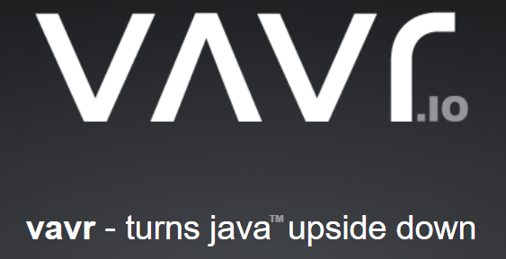
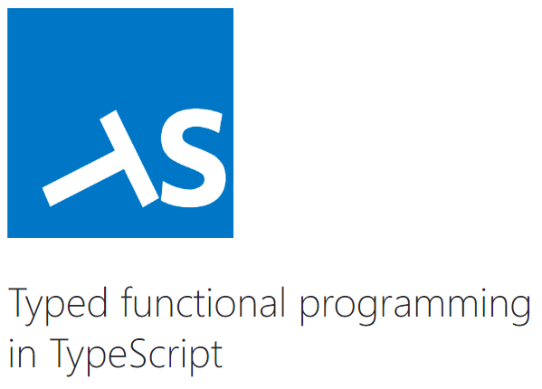
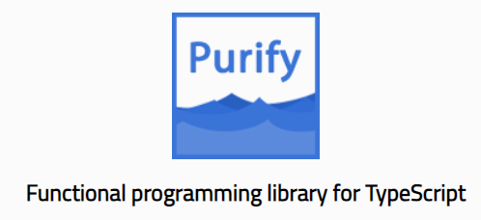
Annexe: Lib fonctionnelles
Java
Typescript
https://www.vavr.io/
https://gigobyte.github.io/purify/
https://gcanti.github.io/fp-ts/
Notes:
Purify: moins abouti que fp-ts, mais (un peu ?) mieux documenté (?)

Slide 17
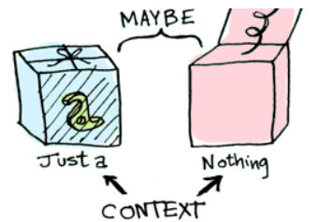
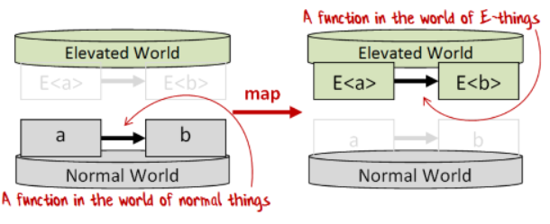
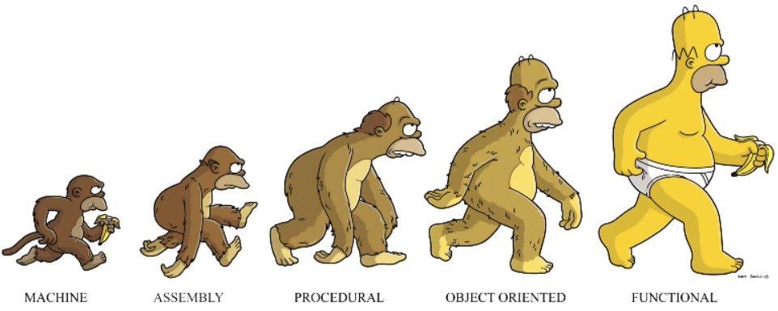
Annexes: pour aller plus loin
Adit.io
F# for Fun and Profit
FP made easy in C#
Très bonnes explications avec des illustrations
Source très complète
Même contenu, textuel
https://fsharpforfunandprofit.com/
https://yoan-thirion.gitbook.io/
https://adit.io/
Notes:
Adit: besoin de fouiller un peu sur le blog mais de très bons articles. Orienté haskell mais les principes sont les mêmes

